Slide 1

Název školy: Základní škola a Mateřská škola Troskotovice, příspěvková organizace
Autor: Michaela Vráblíková
Název : VY_32_INOVACE_58AJ_345tr_summer.
Téma: Winter
Číslo projektu: 01
Vytvořeno: 18.6.2012

Slide 2
Anotace
Pro 3. 4. a 5.ročník ZŠ
Interaktivní procvičování slovní zásoby: summer
Pomůcky: fixy na interaktivní tabuli, počítače
Inovace: motivační interaktivní procvičování slovní zásoby na interaktivní tabuli či samostatná práce na PC
Metodické pokyny: slovíčka s tématikou léta, malování dle popisu, přiřazování k obrázkům,

Slide 3
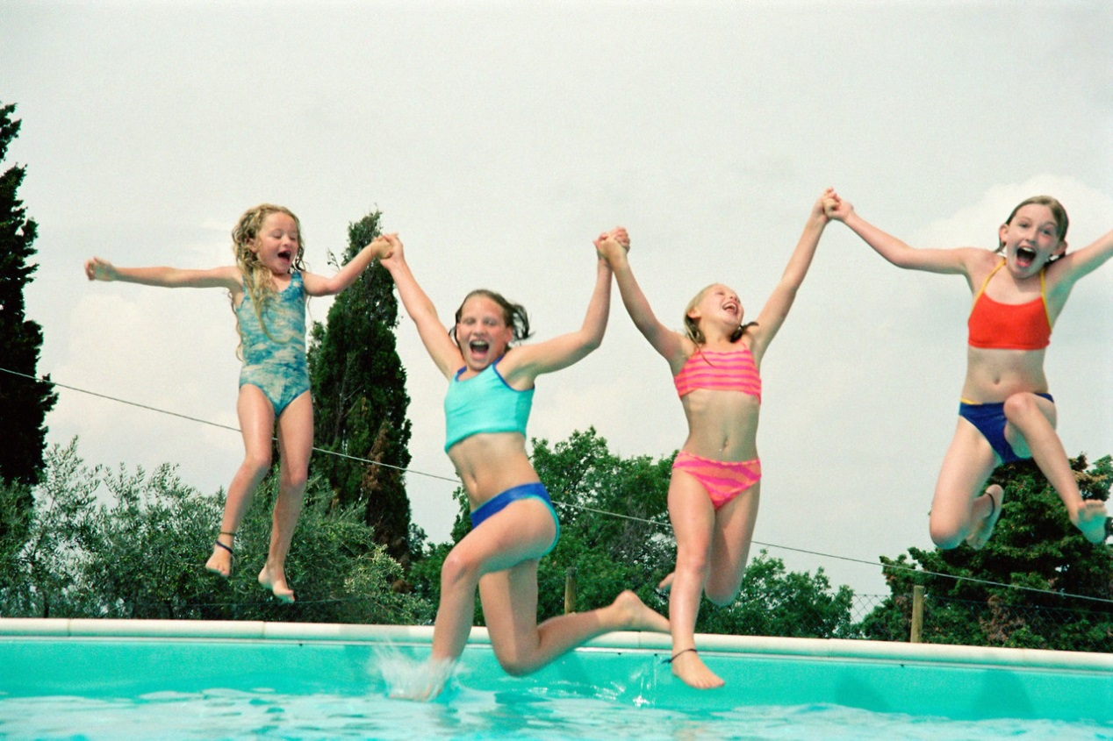
Léto - summer

Slide 4
Vocabulary
Slunce – sun
Voda – water
Teplo – hot, warm, heat
Bazén – swimming pool
Zábava – fun
Prázdniny – holiday
Hra – game
Pláž – beach
Slunečník – beach umbrella
Moře - sea

Slide 5
Činnosti
Plavat
Jezdit na kole
Jezdit (na koleč.bruslích)
Kempování
Opalovat se
Sluneční brýle
Opalovací krém
Swimm
Ride a bike
Skate
Camping
Sunbath
Sunglasses
Suntan lotion/cream/sunscreen

Slide 6

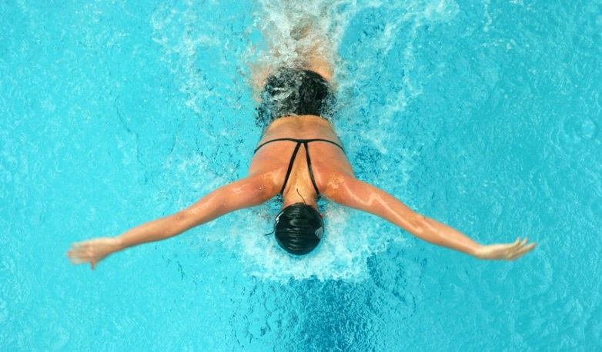
Popiš činnosti na obrázcích:

Slide 7

Popiš obrázky:

Slide 8
Oblečení v létě
Kšiltovka- cap
Klobouk – hat
Plavky – swimsuit/ bathing costume/bathing trunks
Sandále – sandals
Žabky – flip-flops

Slide 9
Namaluj obrázky dle popisu:
Flip- flops
Cap
bathing costume

Slide 10
Zdroje:
Ilustrace: office.microsoft.com

